Slide 1
Презентация на тему:
«Какие бывают
книги?»
Работа ученицы 4 «Б» класса
КГУ ОСШ-гимназии«Мырзакент»
Янтуриной Луизы

Slide 3
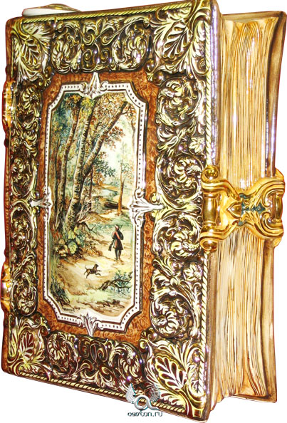
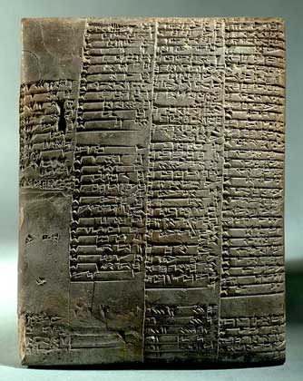
Глиняная и золотая книги

Slide 5
Книга из воска

Slide 6
Структура и основные элементы книги

Slide 8
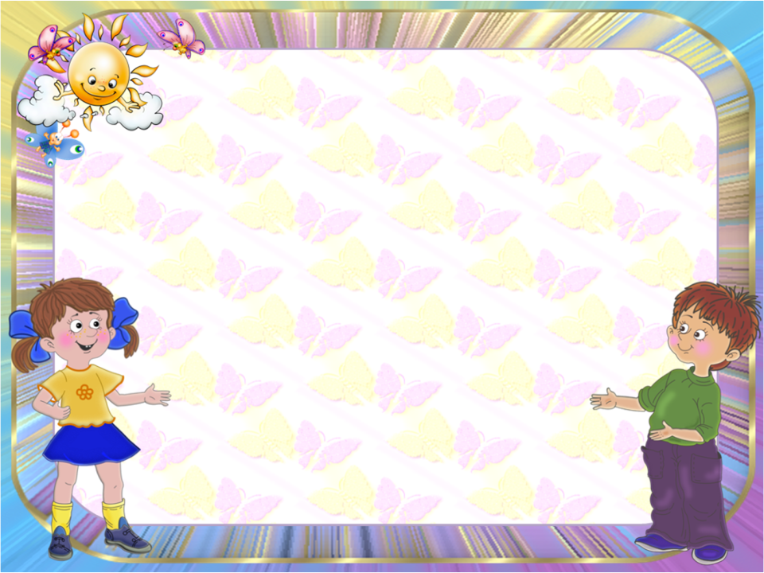
ЭКСКУРСИЯ
В
ШКОЛЬНУЮ
БИБЛИОТЕКУ

Slide 9
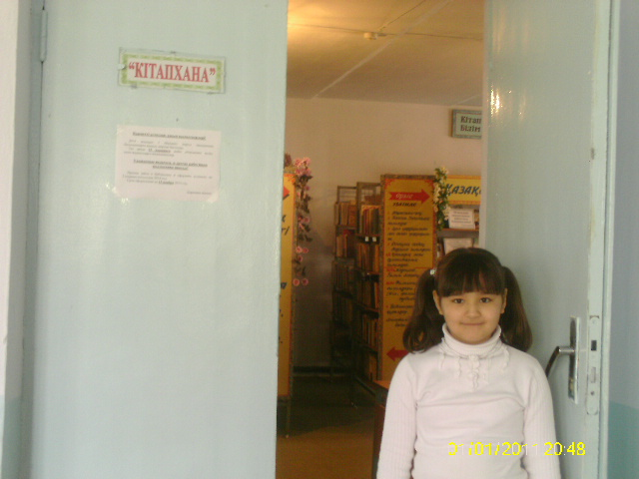
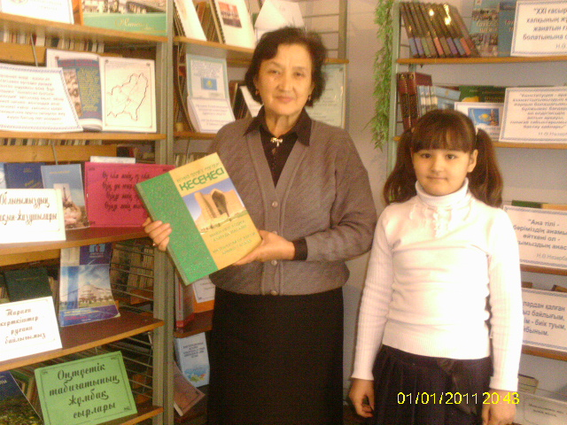
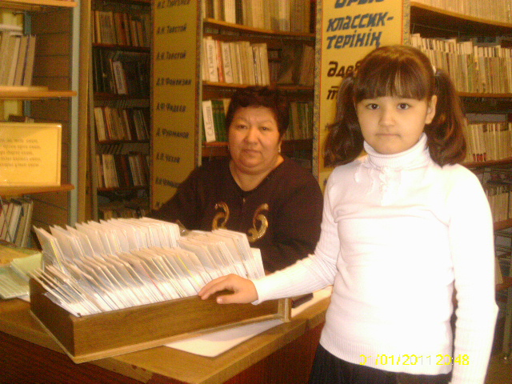
Экскурсия в школьную
библиотеку началась
со знакомства
с библиотекарями.

Slide 10
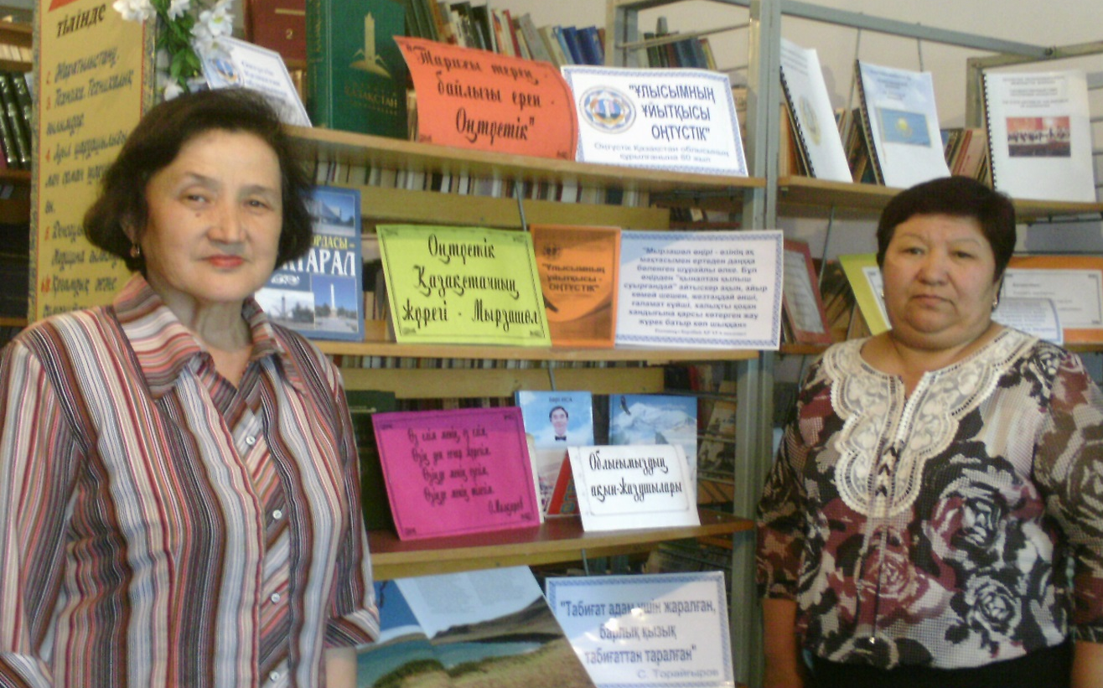
Умбетова Алия Жексеновна
и
Умбетова Куляйна Ошантаевна

Slide 11
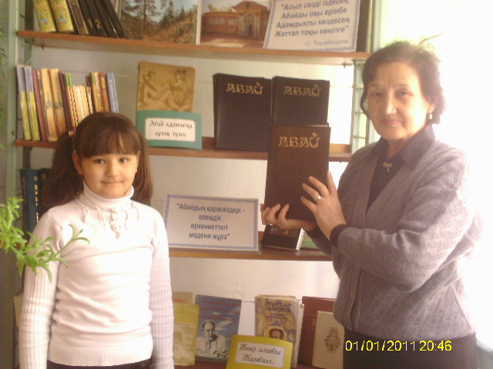
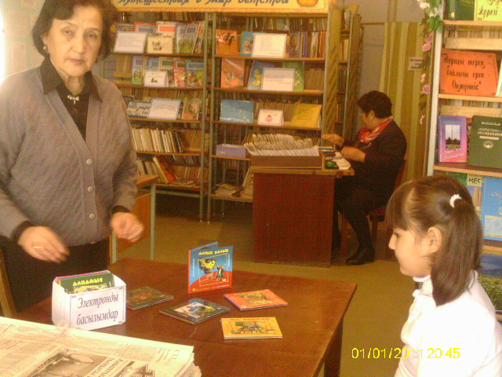
Книги
Абая
Электронные
учебники

Slide 12
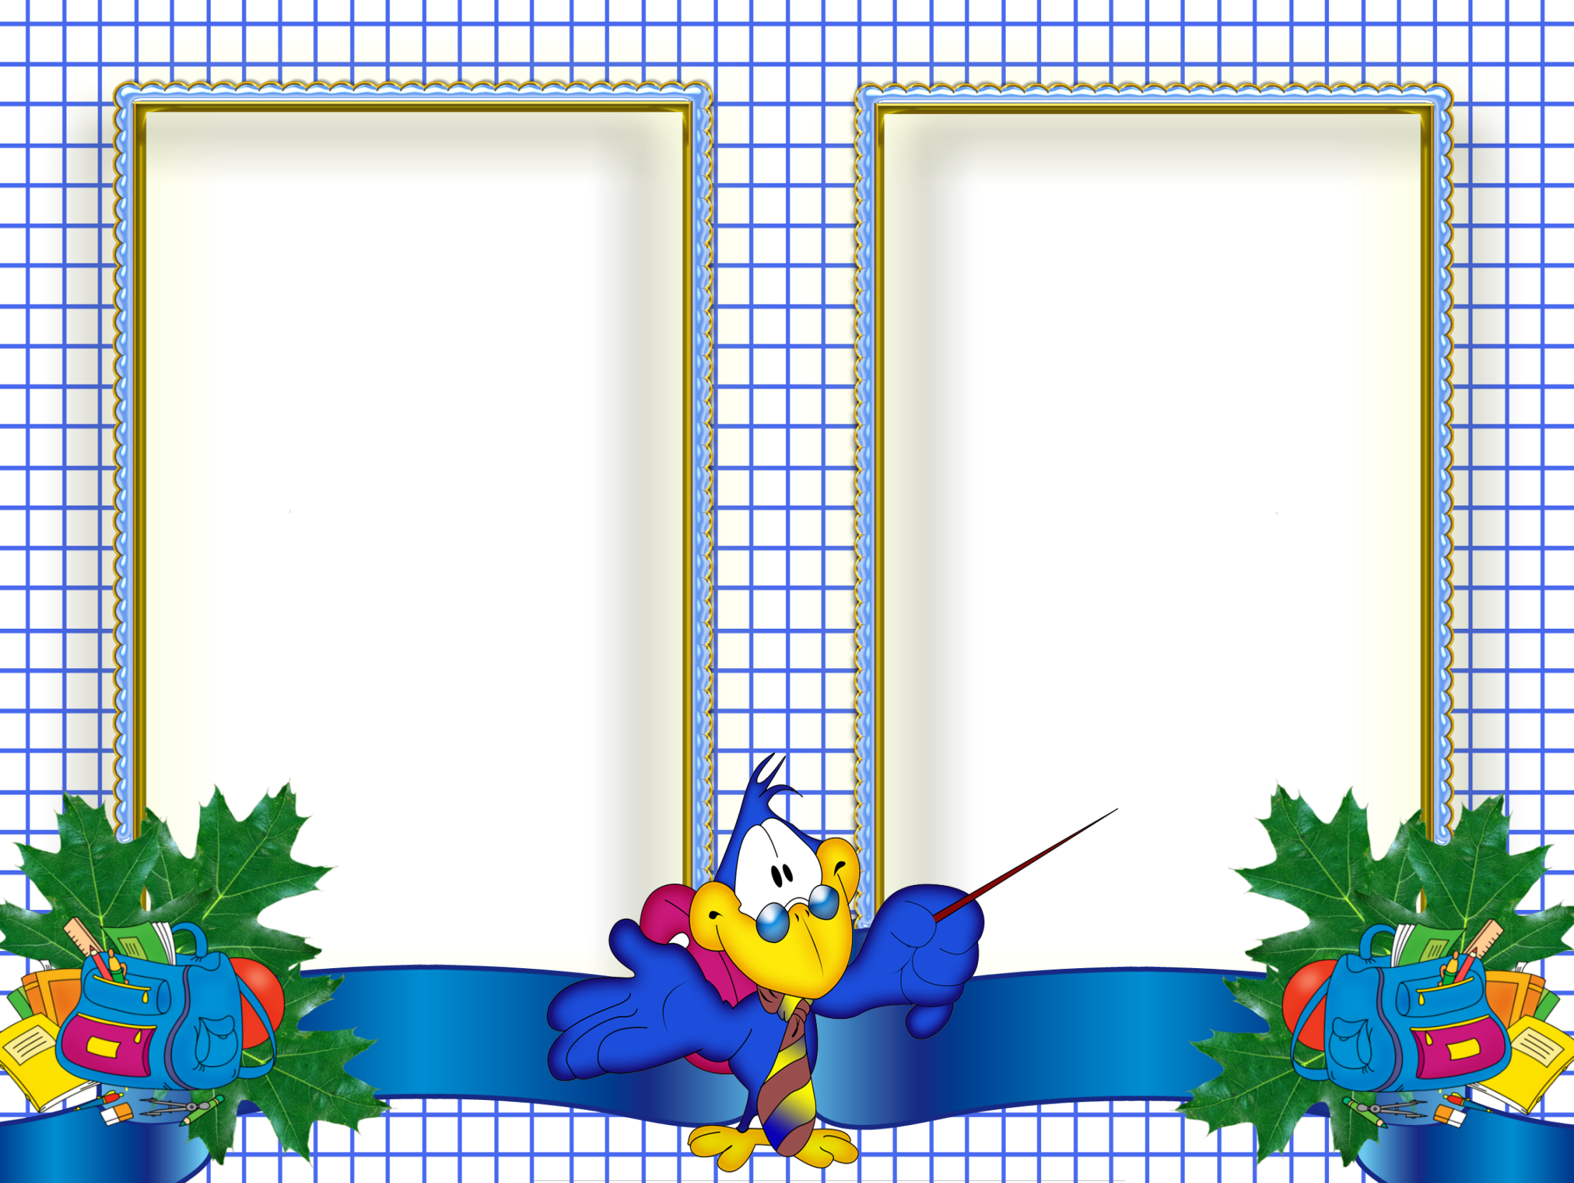
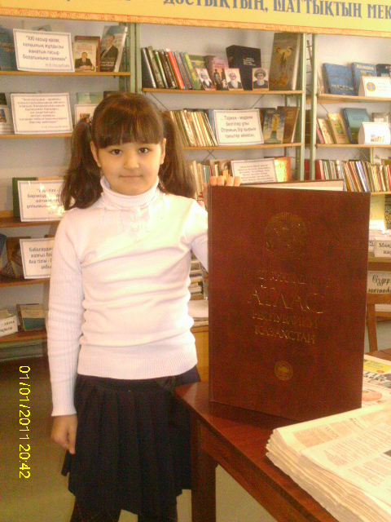
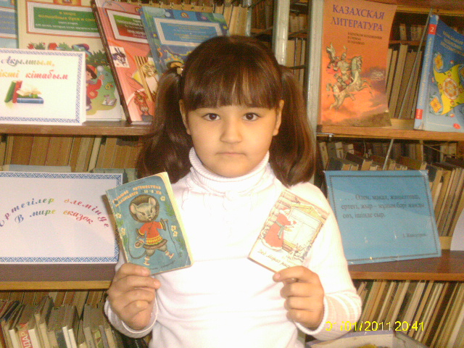
Книжки-
«малютки»
Книжки-
«великаны»
и

Slide 13
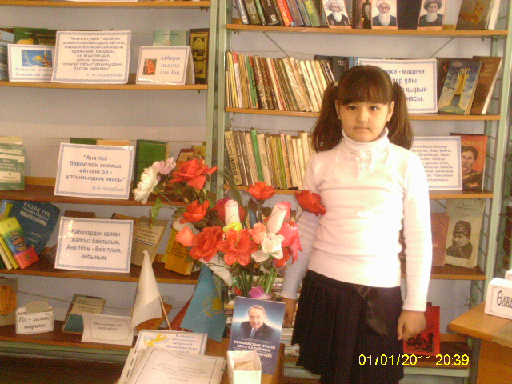
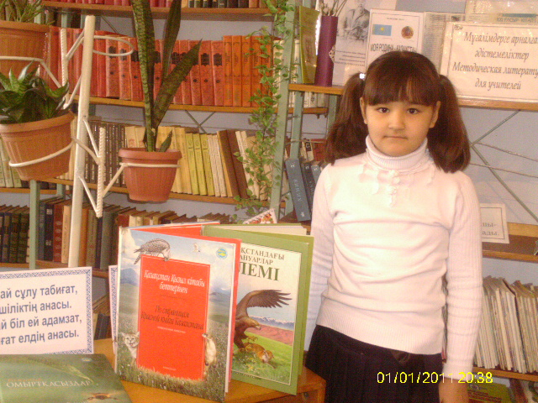
Книги-новинки

Slide 14
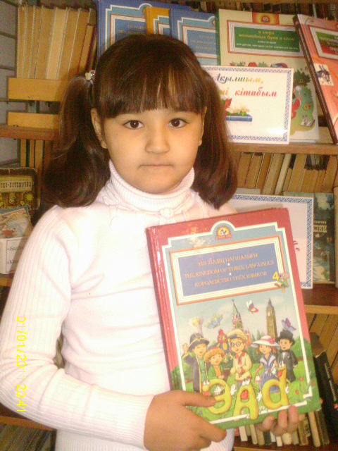
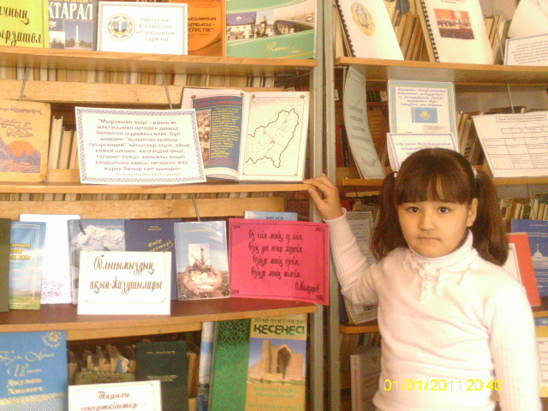
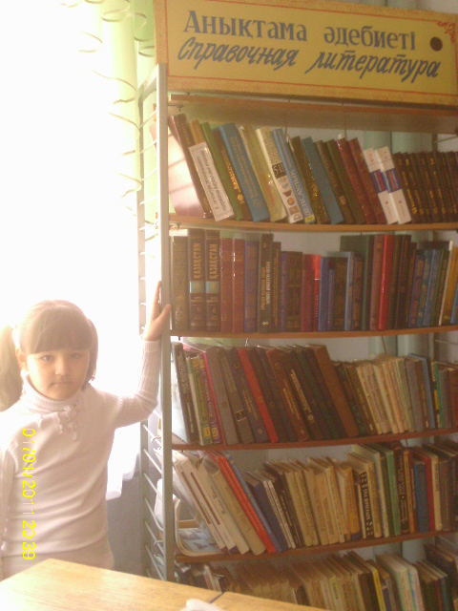
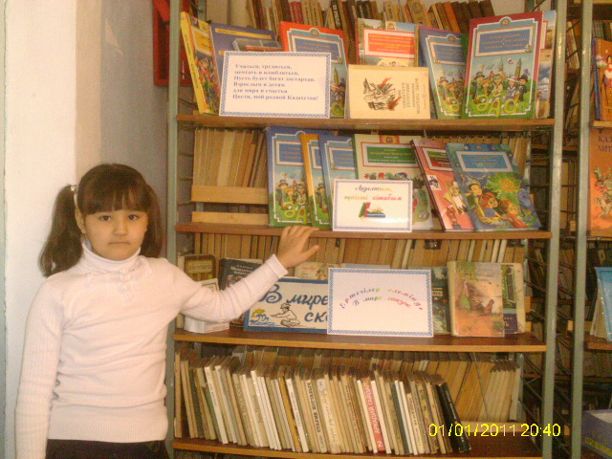
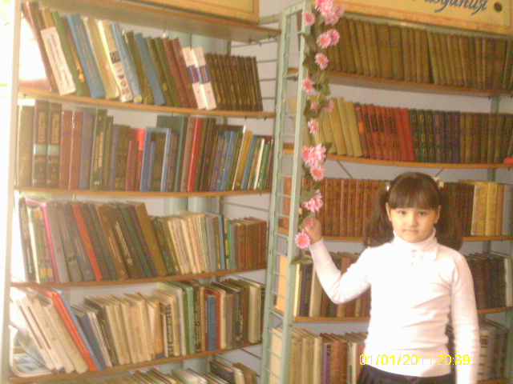
В школьной библиотеке очень
интересно.

Slide 15
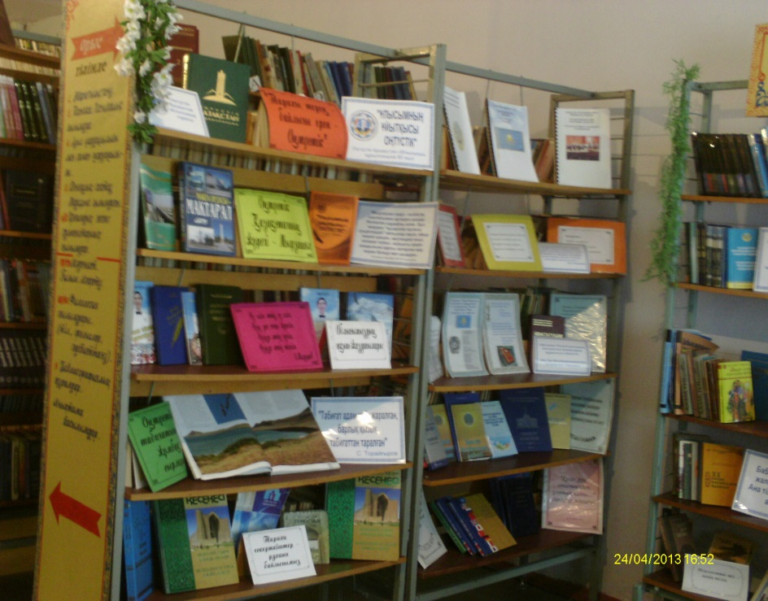
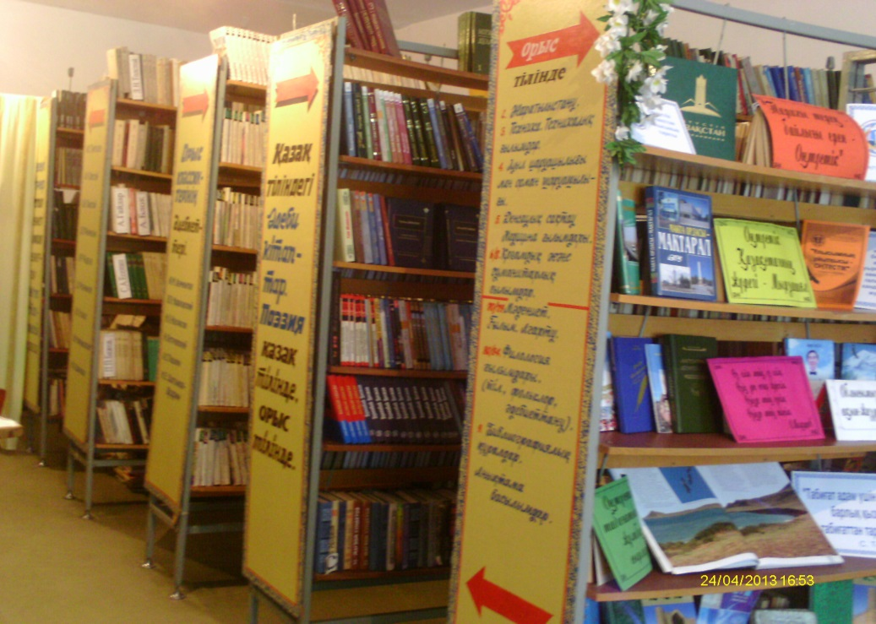
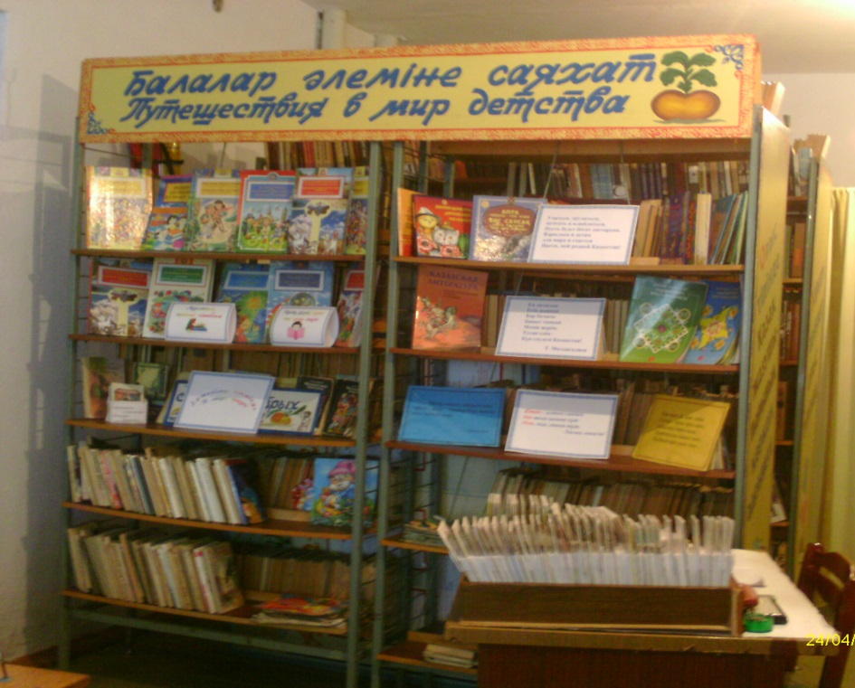
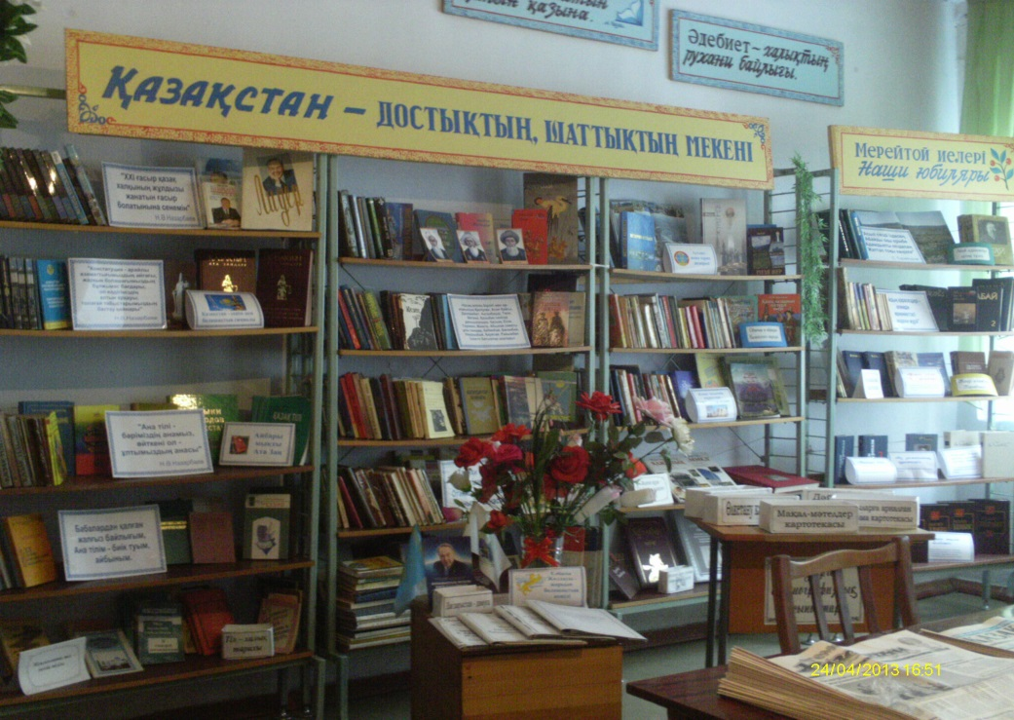
Загадочное царство книг…

Slide 16
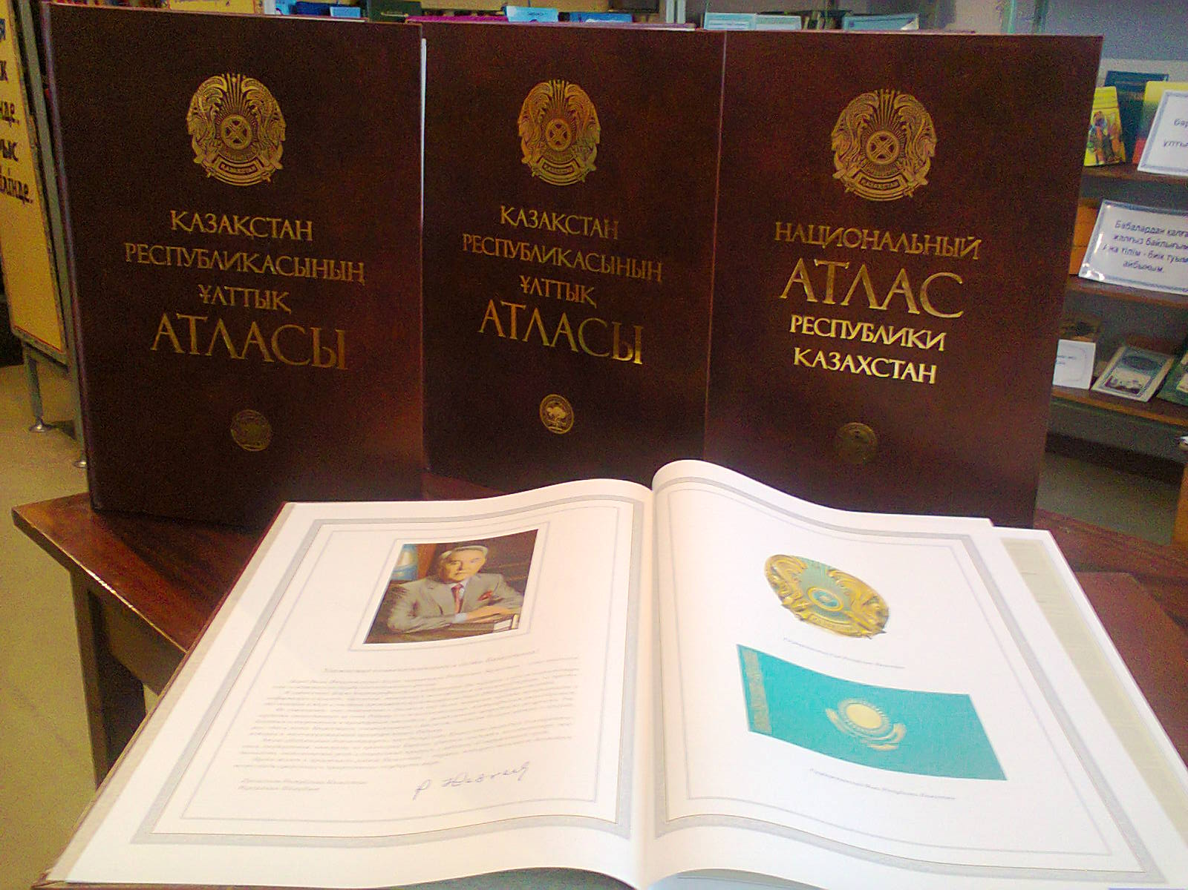
Книжки – «великаны»

Slide 17
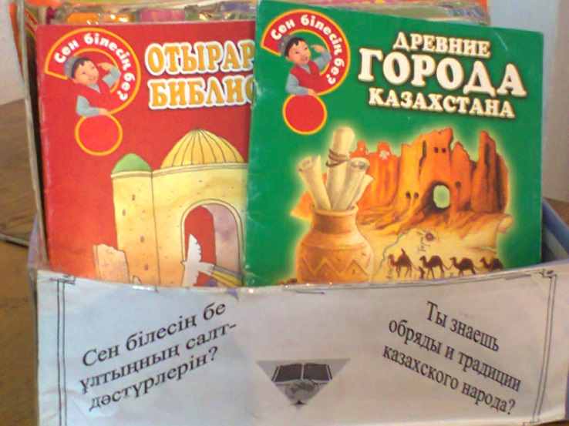
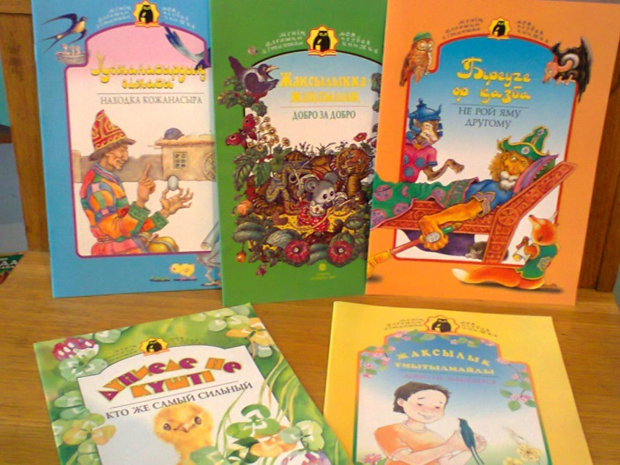
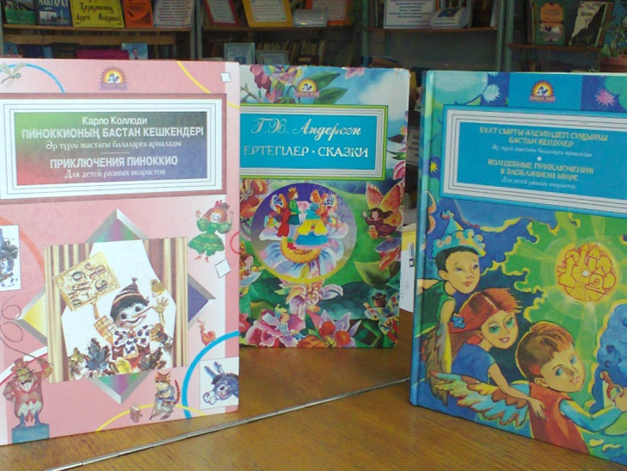
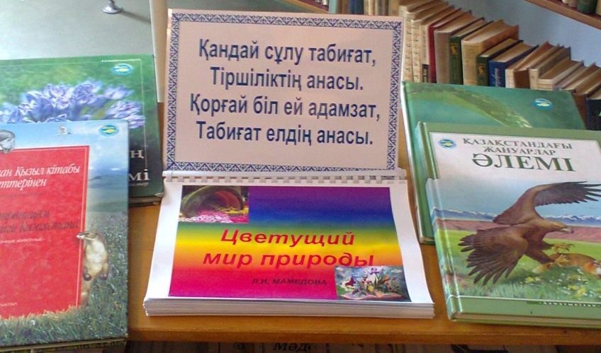

Slide 18
Правила обращения с книгой 1. Не бери книгу грязными руками. 2. Не рисуй в книге ни в коем случае, это не альбом для рисования. 3. Переворачивай страницы аккуратно, чтобы не порвать их. 4. Подклей страницы в книге, даже если их порвал не ты. Попроси помощи у взрослых. 5. Не загибай листы в книге и не вкладывай ручку, карандаш и прочие посторонние предметы. 6. Пользуйся закладкой, чтобы отметить в книге место, где ты закончил читать. 7. Перед тем, как перевернуть страницу, не следует лизать палец, так как от этого страница портится. 8. Из-за того что бумага шероховатая, на ней легко задерживается пыль, грязь. Поэтому, думая о “здоровье” книги, мы заботимся и о своем здоровье. 9. Переворачивать страницу нужно только за верхний угол. Если переворачивать за нижний уголок, то быстро стираются цифры, которые указывают номер страницы. 10. На время чтения библиотечные книги нужно оборачивать. Нельзя читать во время еды. Это замедляет процесс пищеварения и неблагоприятно влияет на зрение. Кроме того, можно нечаянно испачкать книгу, а прочитанная за едой информация хуже усваивается.

Slide 19
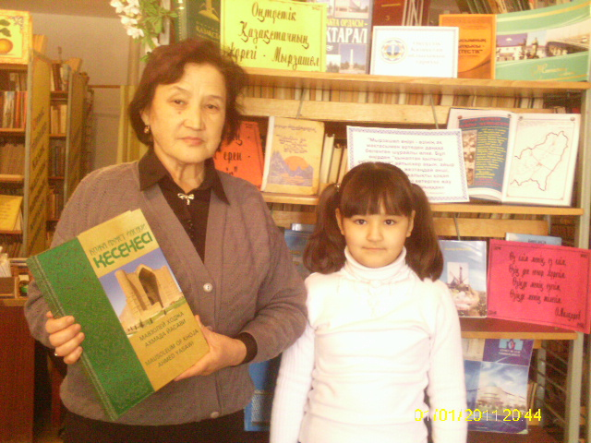
Берегите книгу !!!

